Slide 1


ỦY BAN NHÂN DÂN QUẬN LONG BIÊN
Trường Mầm Non Phúc Lợi
Hoạt động làm quen văn học
Thơ: Bạn mới

Slide 2

1. Ổn định tổ chức:

Slide 3

2. Phương pháp và hình thức tổ chức:

Slide 4


Slide 5
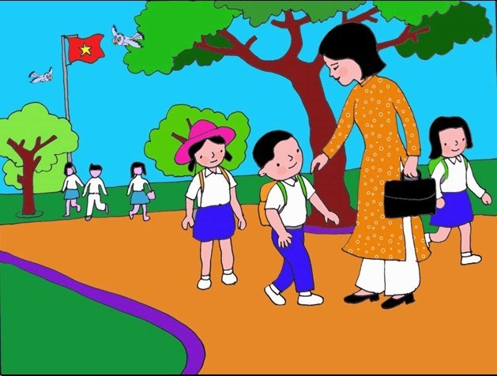

Slide 6
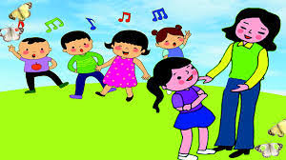

Slide 7
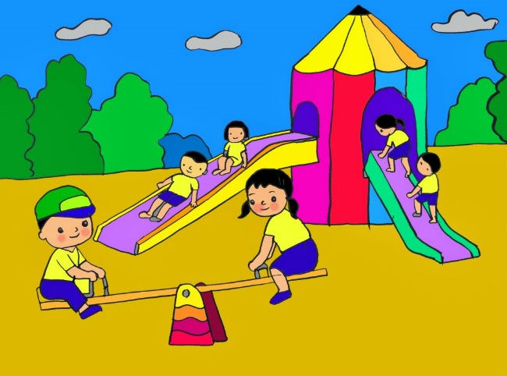

Slide 8
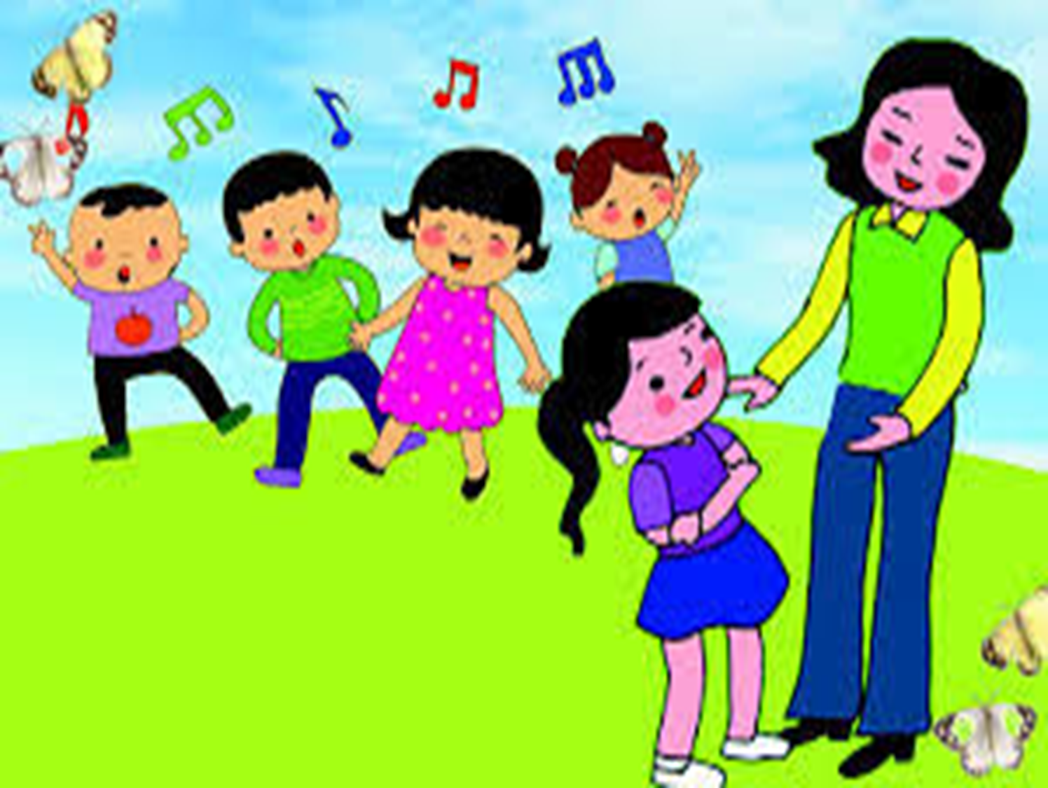

Slide 9
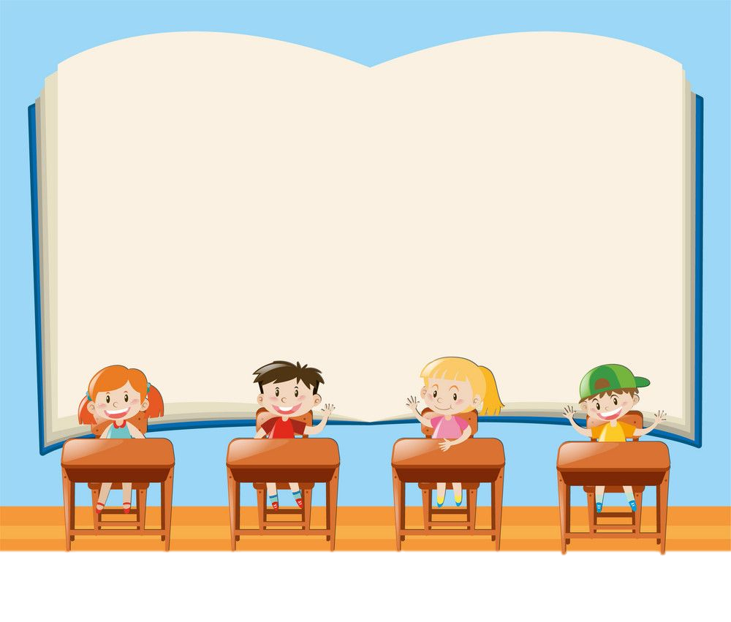
Đàm thoại trích dẫn

Slide 11


Slide 13


Slide 15

3. Kết thúc

